Slide 1
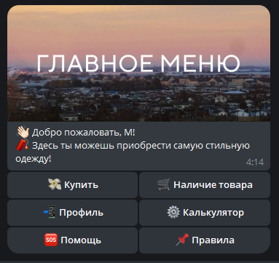
Telegram Bot
для продажи одежды/вещей

Slide 2
Преимущества:
современное inline меню
автоматизированное обслуживание клиента
простота в использовании
удобная админ панель
гибкие настройки
современная платежная система

Slide 3
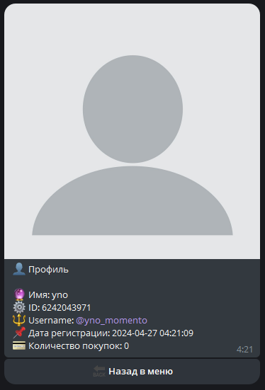
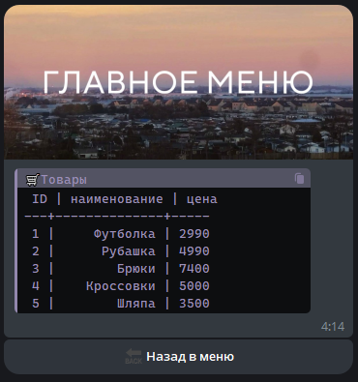

Slide 4
Основные библиотеки:
pyTelegramBotAPI==4.10.0
YooMoney==0.1.0
sqlite3

Slide 5
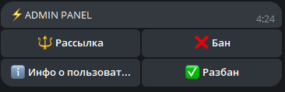
Админ панель (/admin):

Slide 6
Спасибо за внимание!

